Slide 1

Mennesker med psykiske lidelser og demens
Anneke Dapper-Skaaning
Demenspsykolog

Slide 2
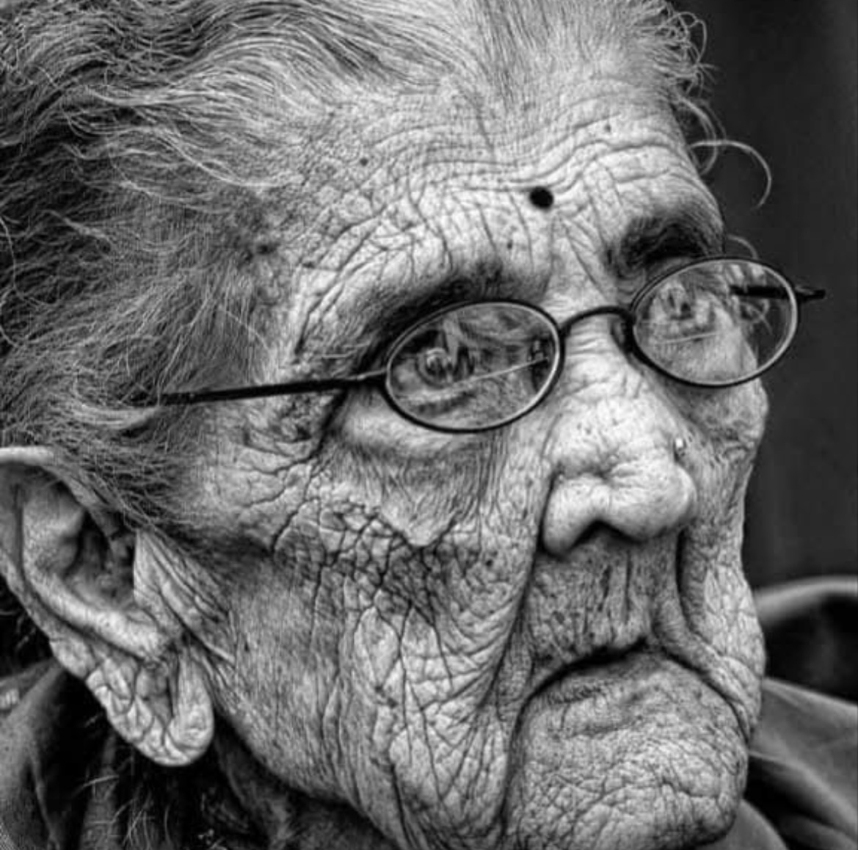
Hvem er det vi taler om?

Slide 3
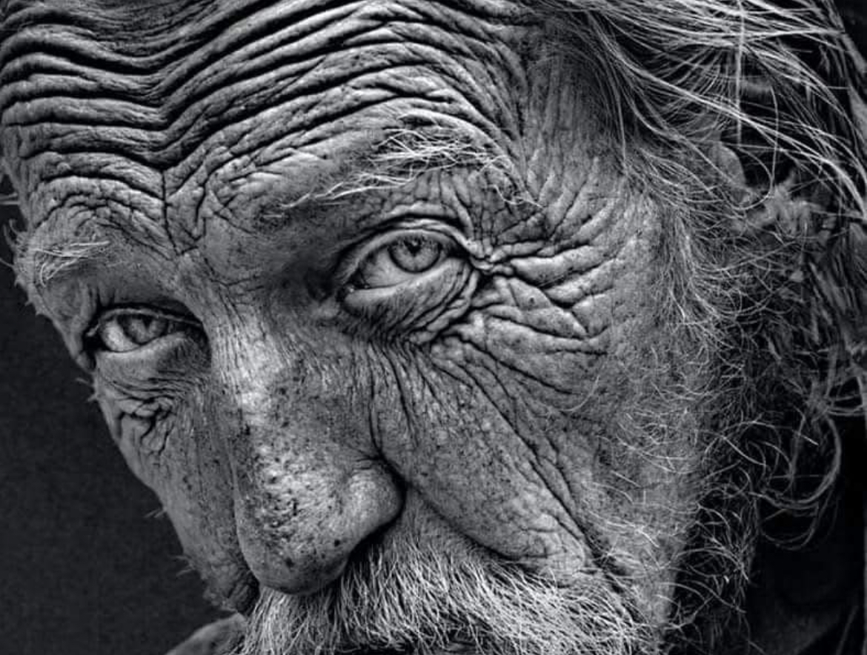
Halvdelen af alle psykiske lidelser har deres debut inden 14 års alderen, og 75 procent af sygdommene er debuteret ved 24 års alderen.

Slide 5
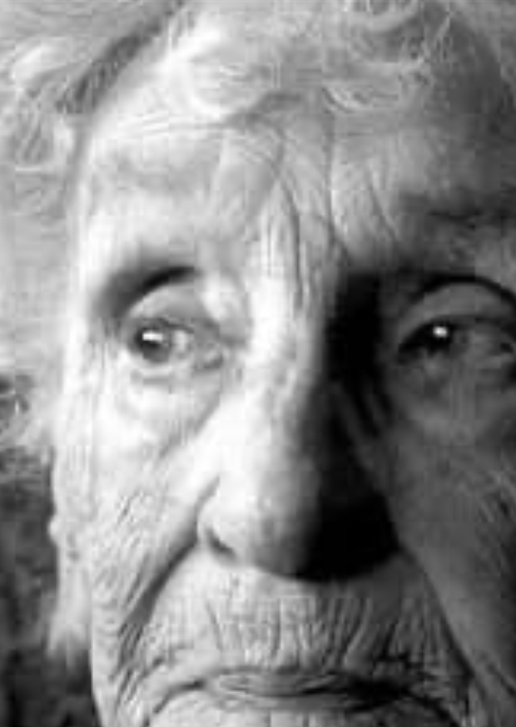
Psykisk lidelse hos ældre
Depression er den hyppigst forekommende psykiatriske diagnose for ældre 65+.
Selvrapporteret dårlig mental sundhed stiger med alderen.
Antidepressiv- og angstmedicin er de medicintyper, hvor der hyppigst indløses recept for ældre 65+.
Ældre har de højeste selvmordsrater af alle aldersgrupper.

Slide 6
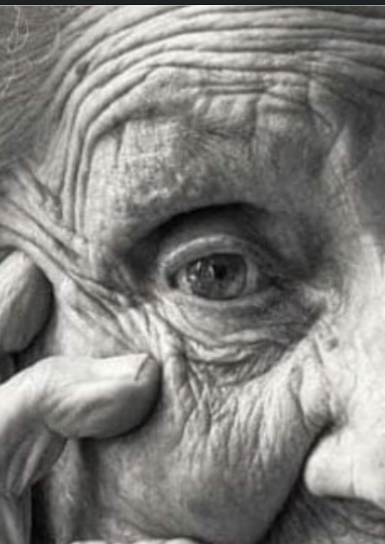
Blandt ældre øger demens og skizofreni risikoen for selvmord. Tiden omkring første diagnose er særligt kritisk i forbindelse med demens.Generelt er risikoen for selvmord højest i tiden kort efter
psykiatrisk indlæggelse, hvor patienten er mest syg
udskrivning, hvor patienten ikke får tilstrækkelig behandling/støtte eller udskrives for tidligt.

Slide 7

Psykiske Lidelser
Organiske lidelser, sygdomme der påvirker hjernens funktioner
Psykiske lidelser forårsaget af brug af psykoaktive stoffer
Skizofreni, skizotypisk sindslidelse, akutte og forbigående psykotiske lidelser
Affektive sindslidelser
Nervøse og stressrelaterede tilstande
Adfærdsændringer forbundet med fysiologiske forstyrrelser eller fysiske faktorer
Forstyrrelser og forandringer af personlighedsstruktur og adfærd
Mental udvikilingshæmning
Adfærds- og følelsesmæssige forstyrrelser opstået i barndom eller opvækst

Slide 8
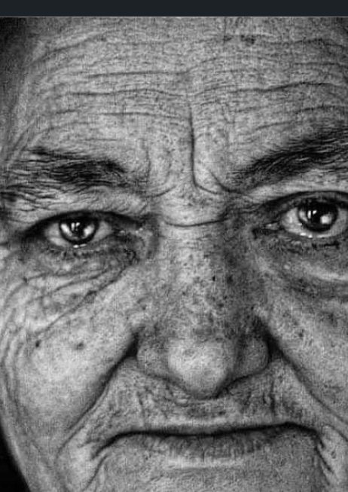
Psykisk lidelse, psykiske symptomer eller adfærd som kommunikation
Hvad er forskellen?
Er det vigtigt?
Hvad er tilgangen?

Slide 9
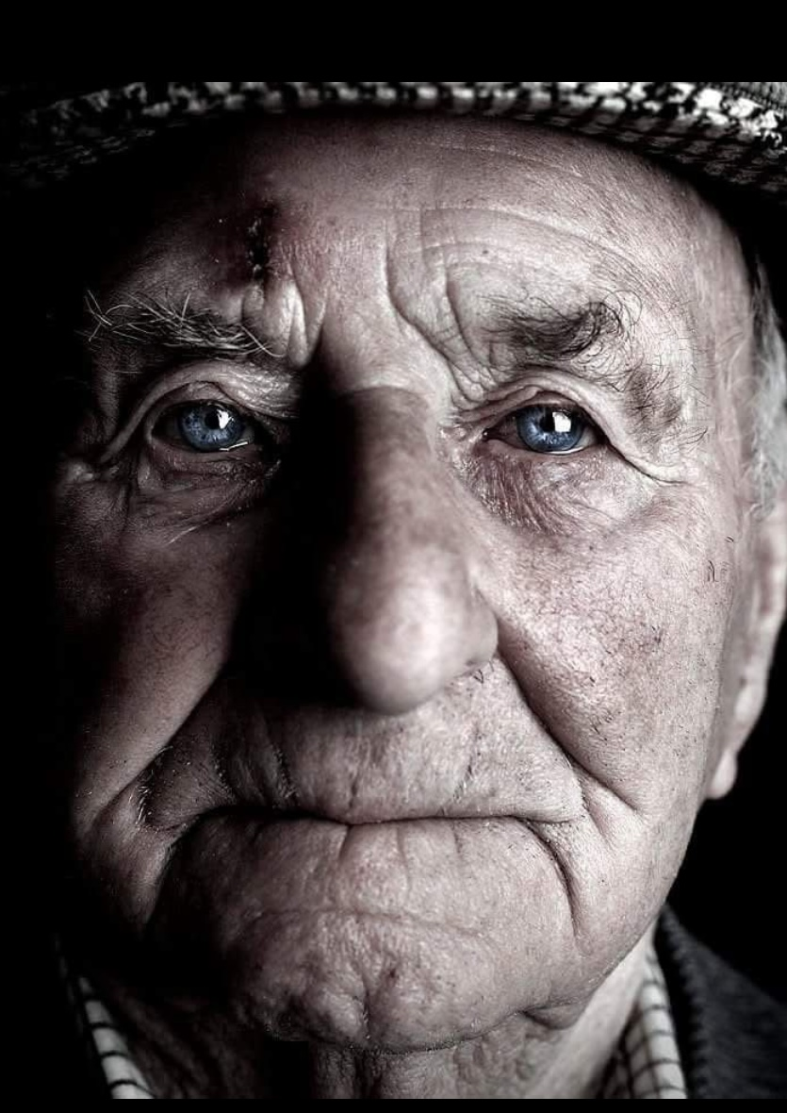
…
Adfærd hos mennesker med demens kan minde om symptomerne ved en psykose
Psykose er en sindstilstand som påvirker evnen til at tænke, føle og opleve
Som påvirker kontakten til ”virkeligheden” og med svækket realitetssans
  Symptomer:
    Hallucinationer
    Vrangforestillinger
    Tankeforstyrrelser
    Regulering af følelser
    Manglende sygdomsindsigt

Slide 10
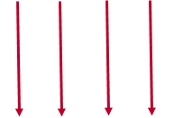
Forskellige årsager til samme adfærd
Psykotisk
”Normal”
Demens

Slide 11
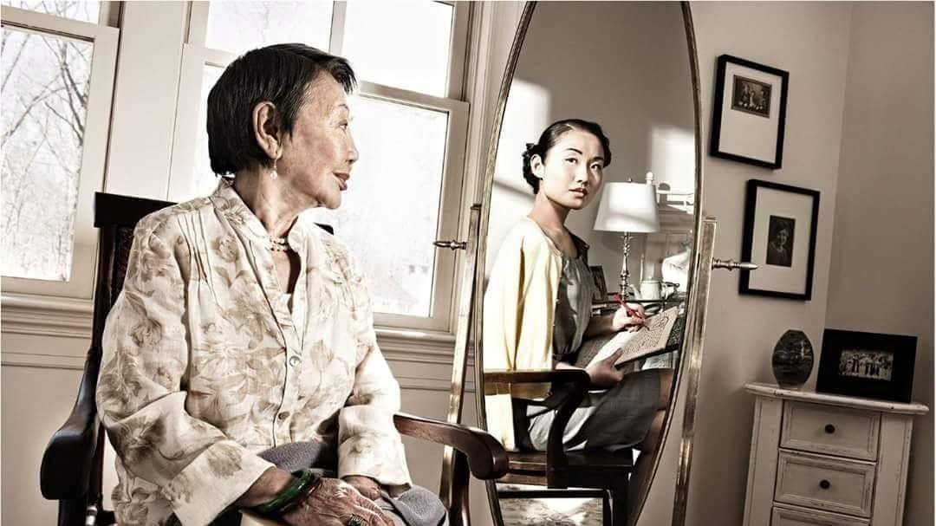
At opfatte virkelig-heden på en anden måde

Slide 12
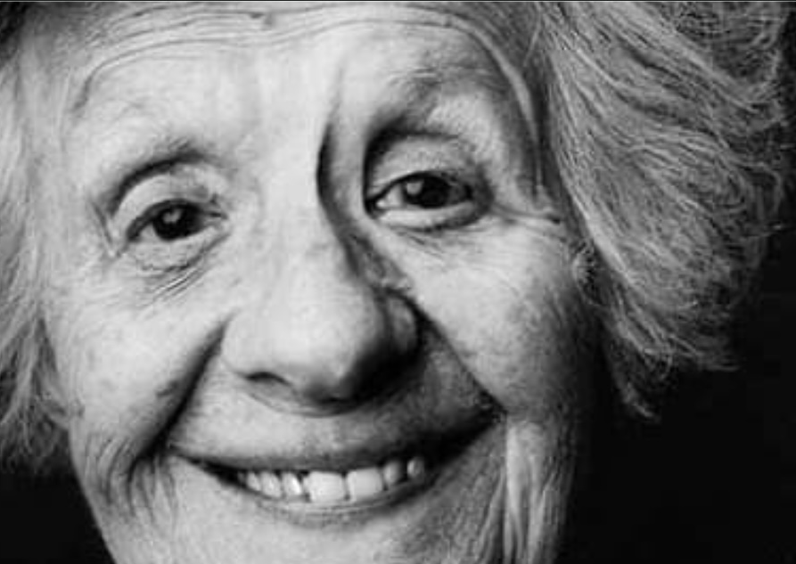
Diagnose eller ej
Før vi taler om at nogen er ‘psykisk’ eller sætter diagnoser på, bliver vi nødt til at være nysgerrig på om der virkelig er tale om en diagnose eller et psykisk symptom
Helt almindelige mennesker med helt almindelige følelser

Slide 13
Adfærd er en reaktion ikke et symptom!!
Risiko af diagnosticering
Diagnosticering kan begrænse handlinger
Risiko for sygdomsforklaringer
Risiko for at se adfærd som personlighedstræk

Slide 14
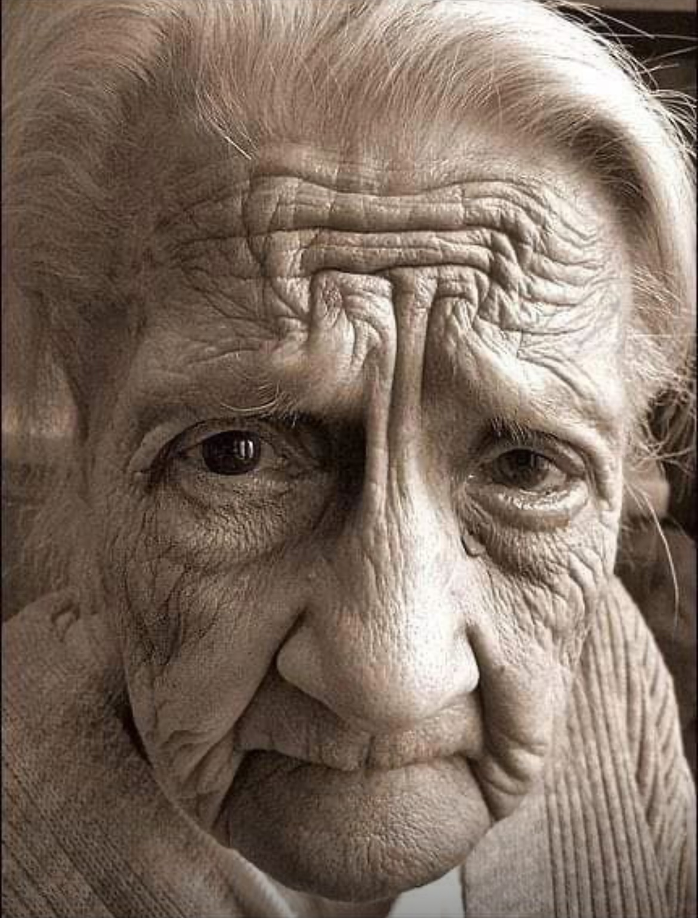
’Behandling’
Psykosociale behandling
Recovery
Hverdags rehabilitering
Naturterapi
Antipsykotisk medicin
Antidepressiv medicin
Afmedicinering
Notes:
Personlig recovery er den oplevelse af livskvalitet, meningsfuldhed, kontrol over sin livssituation og håb, som patienten kan udvikle under sin sygdom, selvom sygdommen fortsat medfører begrænsninger i patientens liv. Det er i høj grad en menneskelig udvikling, som patienten selv oplever og styrer, men behandling og støtte kan tilrettelægges, så de i størst mulig udstrækning fremmer en positiv proces.

Slide 15
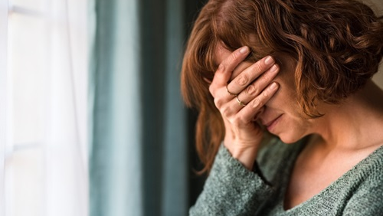
Dobbeltperspektiv
Høje følelsesmæssige krav
Supervision

Slide 16
Øvelse: er det adfærd eller er det et psykiatrisk symptom eller sygdom?
Tal om en borger
Kig på og beskriv borgerens adfærd
Er borgerens adfærd et tegn på at borgeren har en psykisk lidelse, eller kan det være noget andet?

Slide 17
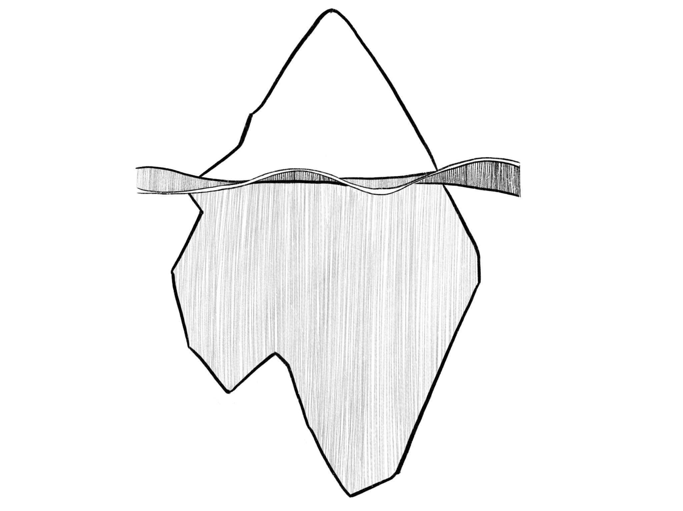
Uforståelig adfærd

Slide 18
At komme frem til forståelse i 4 trin
Hvordan trives mennesket
Hvad ved vi om mennesket, som kan være en mulig forklaring
Hvordan er det at være mennesket
Hvad har mennesket brug for

Slide 19

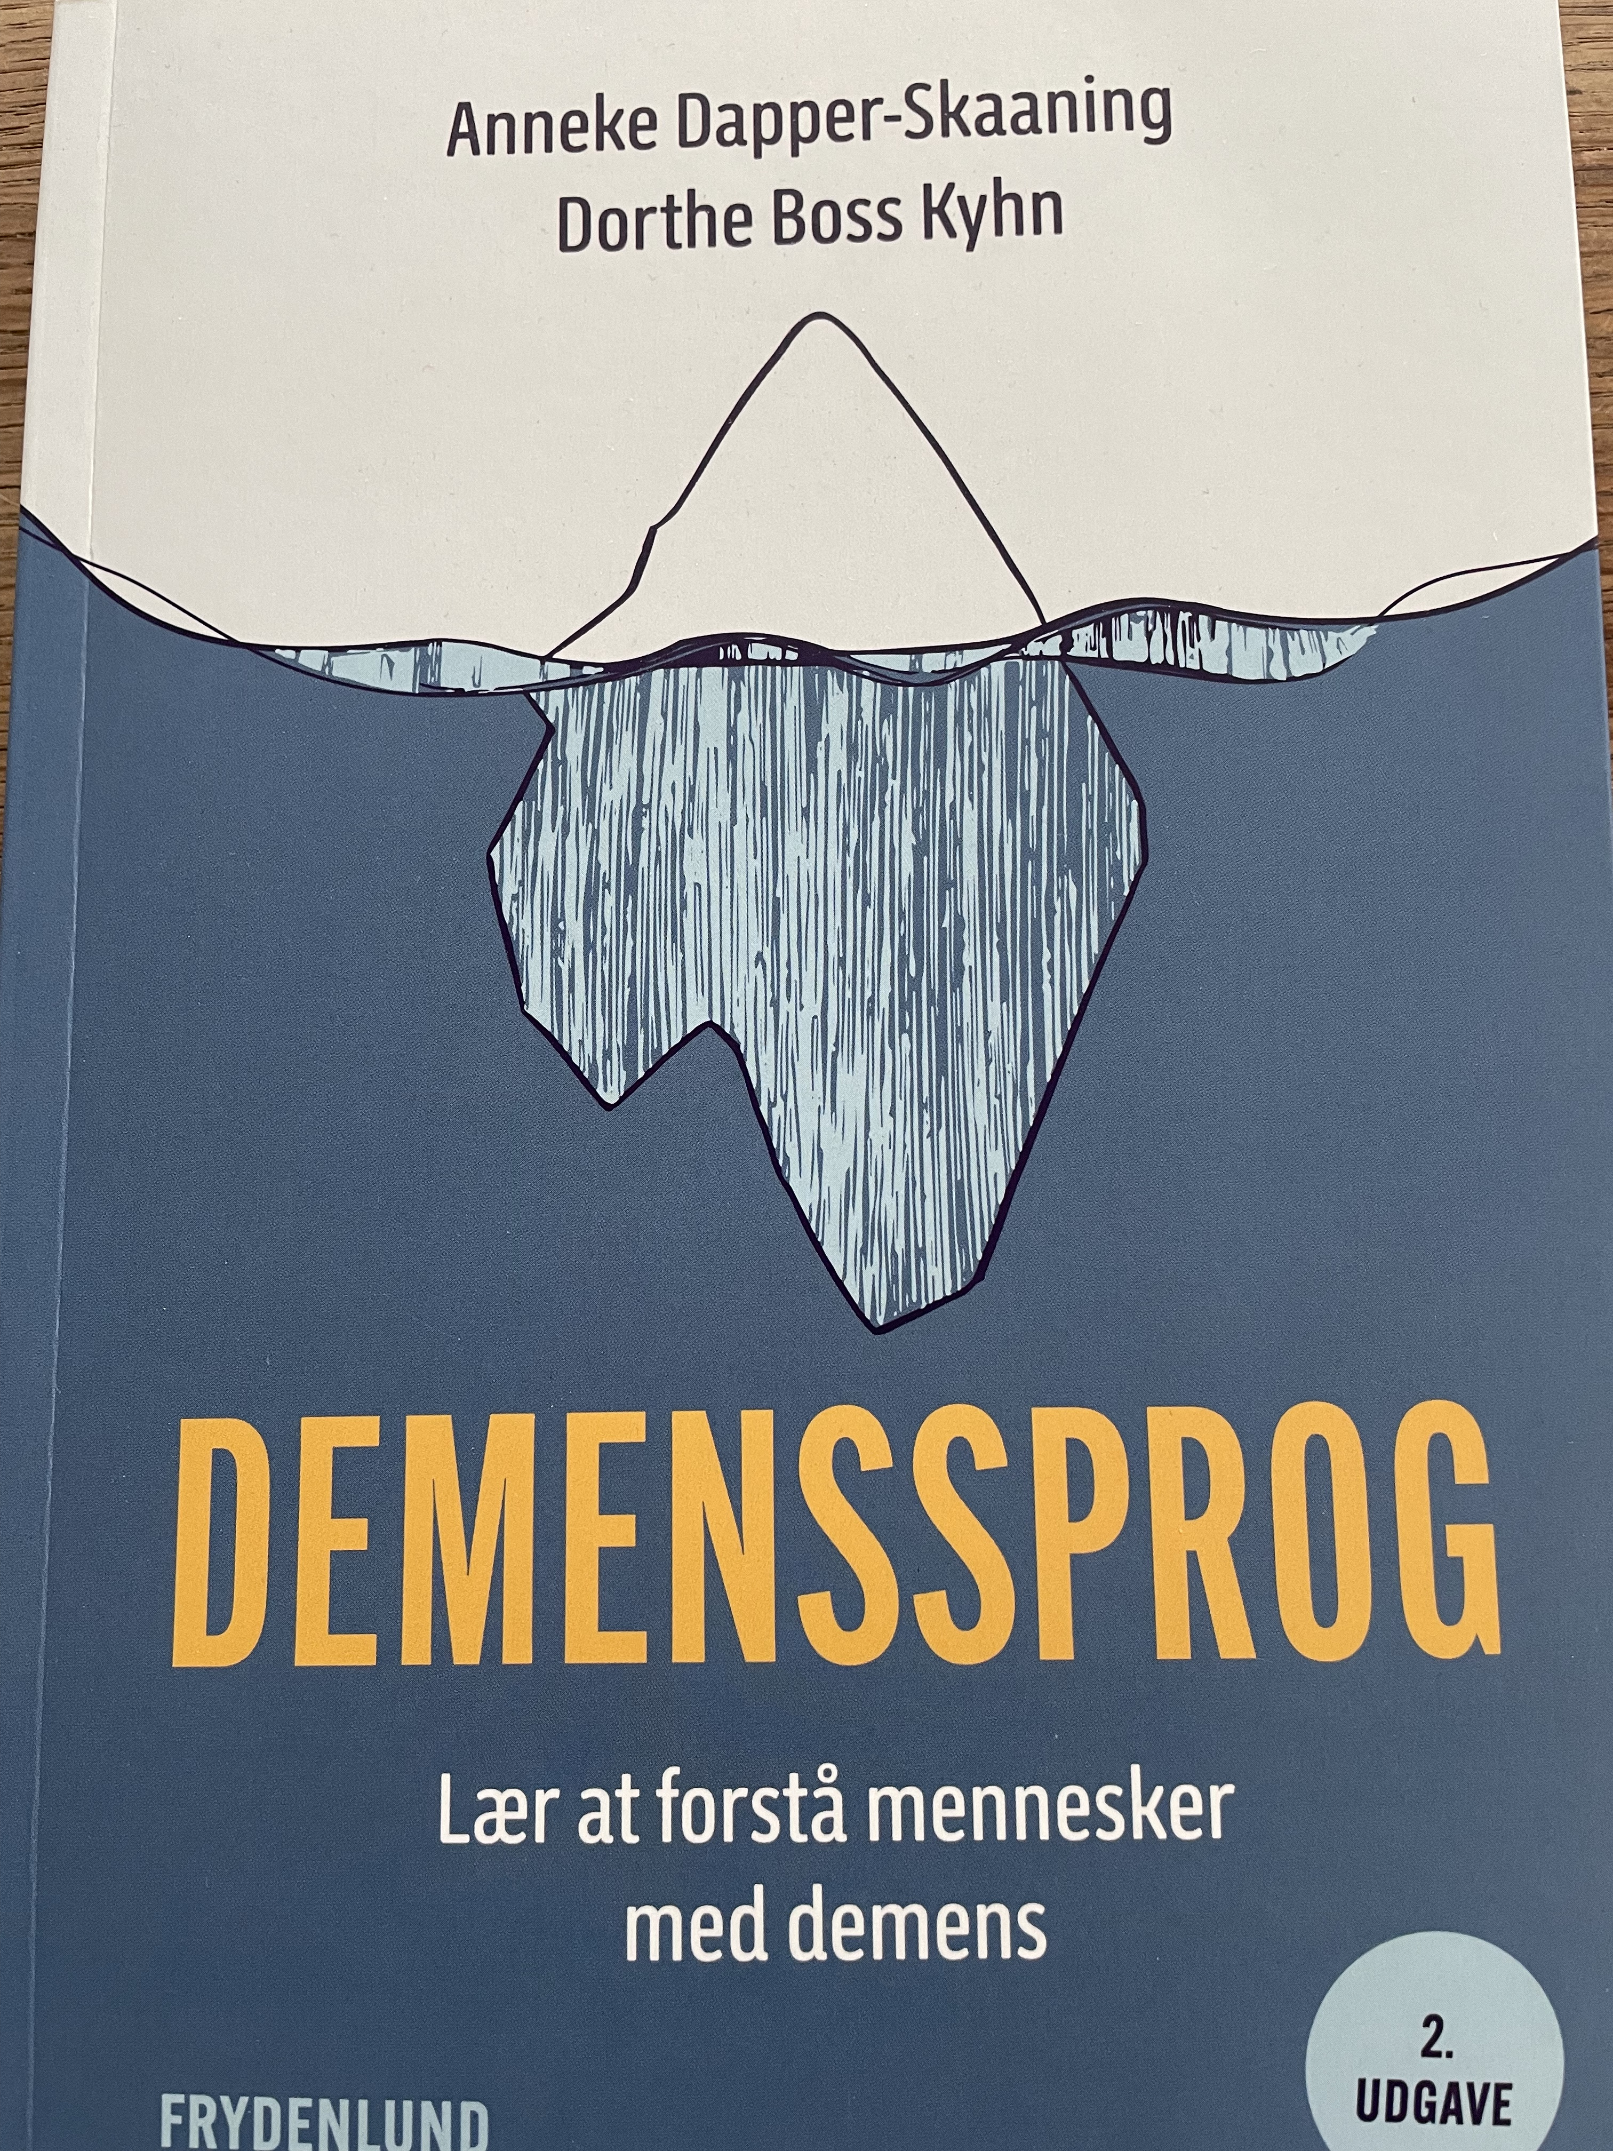
Tak for jeres opmærksomhed

